Slide 1
Guía rápida sobre la implementación de Precios Basados en Conversaciones (PBC) en el Autoservicio de Gupshup
Como la mayoría de ustedes saben, a partir del 1 de febrero de 2022, WhatsApp migrará de un modelo de precios basado en notificaciones a un modelo de precios basado en conversaciones (PBC). En lugar de cobrar por las notificaciones enviadas, las empresas cobrarán por conversación, la cual incluye todos los mensajes entregados en un periodo de 24 horas.
Lee esta guía para conocer más –
¿Cómo funciona el PBC?
¿Qué cambios puedes esperar en el autoservicio de Gupshup con la llegada del PBC?
Enlaces externos de interés:
Facebook Conversation Based Pricing (Precios basados en la conversación de Facebook)
Gupshup API documentation for CBP (Documentación de la API de Gupshup para el PBC)

Slide 2
¿Cómo funciona el PBC (Precio Basado en Conversaciones)?

Slide 3
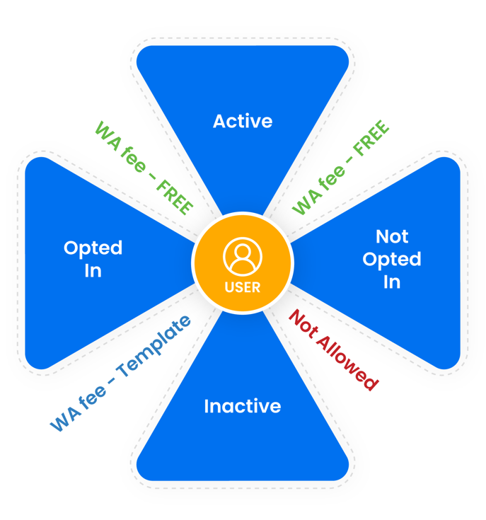
Modelo anterior de cobro para la tarifa de WhatsApp: precio basado en los mensajes
En el modelo de precios basado en mensajes la tarifa de WhatsApp se decide en base a la VENTANA ACTIVA
La ventana activa dura 24 horas y comienza desde el "último mensaje" del usuario, es una ventana móvil. Dentro de esta ventana se pueden enviar mensajes de texto/sesión gratuitos
TARIFA DE WHATSAPP: Gratuita
La ventana inactiva es cuando el negocio puede enviar únicamente mensajes de plantilla pre-aprobados a los usuarios registrados
TARIFA DE WHATSAPP: Precio por mensaje de plantilla en base al país receptor
TARIFA DE GUPSHUP - aplica por mensaje de sesión o de plantilla
Modelo de precios basado en las conversaciones – Basado en la actividad del usuario

Slide 4
Nueva forma de cobrar la tarifa de WhatsApp: precios basados conversaciones (PBC) (1/2)
En el modelo de precios basado en conversaciones, la tarifa de WhatsApp se decide en base a la combinación de - VENTANA ACTIVA + VENTANA DE CONVERSACIÓN
Ventana Activa
Inicia a partir de la última respuesta del usuario, es una ventana móvil de 24 horas con la que WhatsApp decide CUÁNTO COBRAR y QUÉ TIPO DE MENSAJE PUEDE ENVIAR LA EMPRESA
(por ejemplo, si el usuario responde por última vez el día 1 a las 15:00, la ventana activa termina el día 2 a las 15:00, pero si el usuario vuelve a responder el día 1 a las 16:00, la ventana activa se extiende hasta el día 2 a las 16:00)
¿CUÁNTO COBRAR? – POR BIC (Business Initiated Conversation, o Conversación Iniciada por el Negocio) O UIC (User Initiated Conversation, o Conversación iniciada por el usuario)?
BIC y UIC se deciden en base a la ventana activa
Conversación Iniciada por el Usuario NO significa que la sesión se inicie con el mensaje del usuario, sino que se inicia con la respuesta de la empresa al mismo.
TARIFAS DE WHATSAPP : Tarifas diferenciadas para BIC y UIC por país, aplicable en todos los países
La tarifa de GUPSHUP sigue aplicando a todos los mensajes a un costo de 0,001 USD por mensaje, tanto si se trata de una plantilla como de una sesión.
¿QUÉ MENSAJES PUEDEN ENVIAR LAS EMPRESAS?
Las mismas reglas de registro y plantilla preaprobada se aplican a las conversaciones iniciadas por las empresas
Las mismas reglas de usuario activo se aplican a cualquier mensaje dentro de conversaciones iniciadas por el negocio y conversaciones iniciadas por el usuario (las empresas sólo pueden enviar texto libre si el usuario está activo)

Slide 5
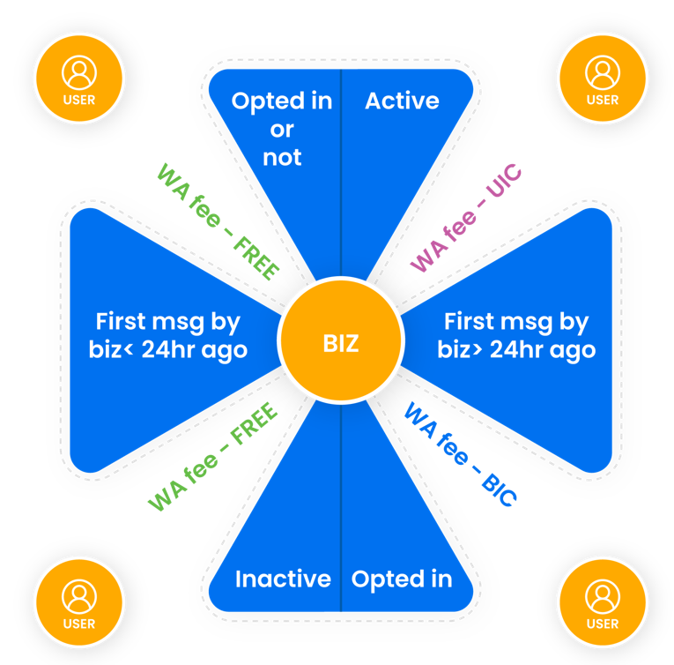
Nueva forma de cobrar la tarifa de WhatsApp: precios basados en la conversación (PBC) (2/2)
Ventana de Conversación
Comienza a partir del primer mensaje de la empresa, es una ventana estática de 24 horas con la que WhatsApp decide CUÁNDO COMIENZA Y CUÁNDO TERMINA EL COBRO (por ejemplo, del día 1, a las 15 horas, al día 2, a las 15 horas fijas)
¿CUÁNDO EMPIEZA Y CUÁNDO TERMINA EL COBRO?
La sesión de conversación de 24 horas comienza a partir de la primera respuesta de la empresa
El primer mensaje es cobrado por WhatsApp, no se cobran más mensajes en esta ventana de 24 horas (Gupshup, por su parte, cobra su tarifa actual por cada mensaje)
La sesión se inicia con la entrega del primer mensaje enviado por la empresa, ya sea esta última o el usuario quien inicia la conversación
Modelo de precio basado en la conversación – Basado en el primer mensaje del negocio

Slide 6
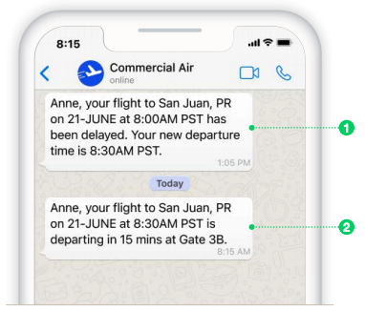
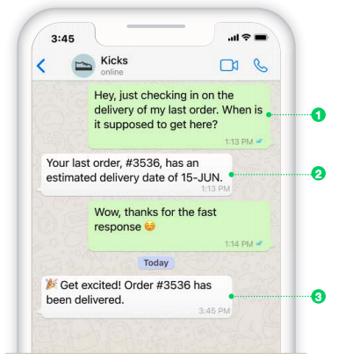


Ejemplos de la tarifa de WhatsApp y la tarifa de Gupshup
INICIADA POR EL NEGOCIO (BIC)
Cuando el usuario no está activo en las últimas 24 horas
INICIADA POR EL USUARIO (UIC)
Cuando el usuario está activo en las últimas 24 horas
Fee :
Fee :
BIC
Fee :
UIC
Fee :
BIC
1:37 PM
Fee :
Si la empresa envía más mensajes después de las 13:05 del segundo día, sin que el usuario responda
Fee :
BIC
Si el negocio envía otro mensaje antes de la 1:13PM del segundo día
Fee :
Si la empresa envía más mensajes después de las 13:05 del segundo día, y si el usuario estaba activo
Fee :
UIC
Si el negocio envía otro mensaje entre la 1:13PM y la 1:37PM del segundo día (considere que el usuario envió el último mensaje a la 1:37PM)
Fee :
BIC
Si el negocio envía otro mensaje después de la 1:37PM del segundo día
(considere que el usuario envió el último mensaje a la 1:37PM)
Fee :
BIC

Slide 7
Otros conceptos de Precios Basados en Conversaciones
Primeras conversaciones sin costo
Las primeras 1.000 conversaciones son gratuitas para cada WABA dentro de cada mes calendario
Pueden ser tanto iniciadas por el usuario como iniciadas por el negocio.
La tarifa de Gupshup por mensaje sí aplica para estas primeras 1,000 conversaciones.
Puntos de entrada gratuitos (FEP)
Las conversaciones que se inicien a partir de un click de usuario en un anuncio CTA de WhatsApp o de una página de Facebook serán gratuitas (primera UIC sin costo por usuario)
En este caso se seguirá cobrando la tarifa de Gupshup por mensaje

Slide 8
¿Qué cambios puedes esperar en el autoservicio de Gupshup con la llegada de los Precios Basados en Conversaciones?

Slide 9
Cambios en el estado de cuenta del monedero
Pronto notarás que la sección de uso del estado de cuenta del monedero se actualizará con el siguiente formato, para adaptarse a los cambios del Precio Basado en Conversaciones
Uso
Mensajes (Tarifa de Gupshup)
Sesión Entrante Sesión de Salida Sesión Multimedia de Salida Plantilla de Salida Plantilla Multimedia de Salida
Mensajes (Tarifa de WhatsApp)
Plantilla de Salida
Conversaciones (Tarifa de WhatsApp)
UIC Facturable BIC Facturable Punto de entrada libre Test de Mexico
Estos campos no serán aplicables una vez que el PBC inicie

Slide 10
Cambios en el Payload
Para conocer los cambios en el payload, consulta:
Gupshup API documentation for CBP
(Documentación de la API de Gupshup para el PBC)

Slide 11
Fin

